Slide 1
ÚKOLY
Udělejte si zápis do sešitu z následující prezentace, která se zabývá krevním oběhem (obrázky kreslit nemusíte).
Vyplňte křížovku s otázkami, které se týkají krevního oběhu.
Vše posílejte na mail chmelova@1zskadan.cz do pátku 26.3.
Mějte se krásně ☺

Slide 2
Krevní oběh
Odkysličená krev z těla přitéká horní a dolní dutou žilou do pravé síně, když je svalovina ochablá
Současně s plněním pravé síně se plní okysličenou krví i levá síň, kam je krev přiváděna z plic plicními žilami
Po naplnění síní se krev stahem svaloviny dostává přes cípaté chlopně do komor
Po naplnění komor se cípaté chlopně v pravé i levé polovině srdce uzavřou a svalovina komor se stáhne a vypudí krev do krevního oběhu i do plic
V pravé části je krev chudá kyslíkem, v levé části krev kyslíkem bohatá
Krevní oběh se v těle rozděluje na malý a velký

Slide 3
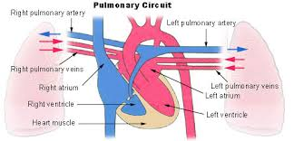
Krevní oběh
Malý krevní oběh (plicní) – zajišťuje okysličení krve
Odkysličená krev z pravé srdeční síně → do pravé komory → dvě plicní tepny → plíce
Výměna oxidu uhličitého za kyslík v plicních sklípcích
Okysličená krev z plic → plicní žíly → levá srdeční síň

Slide 4
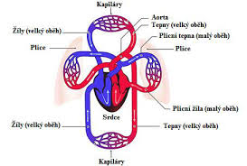
Krevní oběh
Velký krevní oběh (tělní oběh) – zajišťuje rozvod okysličené krve po těle a návrat odkysličené krve zpět
Naplnění levé srdeční síně okysličenou krví → levá komora → odchod krve přes aortu (velká tepna) → tepny, tepénky, vlásečnice → celé tělo
Odkysličená krev se vrací horní a dolní dutou žilou zpět do pravé srdeční síně

Slide 5
VYPLŇTE CELOU KŘÍŽOVKU
11
1.
2.
3.
4.
5.
O co se krev obohatí v plicích?
Přes jakou velkou tepnu vychází krev z levé komory?
Jaká krev se vrací do pravé síně?
Jak se jinak nazývá malý krevní oběh?
Jak se jinak nazývá tělní oběh?

